Slide 1
Appendix 2
Oracle Linux 8
安装SQL Server 2019/2022

Slide 2
在Linux上安装SQL Server 2019-官方文档
https://docs.microsoft.com/zh-cn/sql/linux/quickstart-install-connect-red-hat?view=sql-server-ver15
说明：上述地址的版本号改为16，即为SQL Server 2022安装文档
截止至2022.12.08，官方安装文档尚不支持RHEL 9下的SQL Server 2019/2022

Slide 3
安装SQL Server 2019服务
# curl -o /etc/yum.repos.d/mssql-server.repo https://packages.microsoft.com/config/rhel/8/mssql-server-2019.repo
# yum install -y mssql-server
# /opt/mssql/bin/mssql-conf setup --设置SQL版本(Developer)，条款，语言，管理员sa密码
# systemctl status mssql-server --验证SQL服务在运行
# firewall-cmd --add-port=1433/tcp --permanent --设置防火墙
# firewall-cmd --reload
注意：物理内存要大于2G
sa密码：Root@1995
安装SQL Server 2022，则下载下面repo链接，其他步骤相同：
# curl -o /etc/yum.repos.d/mssql-server.repo https://packages.microsoft.com/config/rhel/8/mssql-server-2022.repo
Notes:
说明：
curl = Client URL Request Library，单独执行curl，下载的文件内容输出在终端
yum = YellowDog Updater Modifier，源自Yellow Dog Linux，yum可能被dnf代替
dnf = Dandified YUM

Slide 4
安装客户端工具
# curl -o /etc/yum.repos.d/msprod.repo https://packages.microsoft.com/config/rhel/8/prod.repo
# dnf install -y mssql-tools unixODBC-devel
# echo 'export PATH="$PATH:/opt/mssql-tools/bin"' >> ~/.bash_profile
# echo 'export PATH="$PATH:/opt/mssql-tools/bin"' >> ~/.bashrc
# source ~/.bashrc
# sqlcmd -S 127.0.0.1 -U sa -P sa -- -U, -P分别指定连接的账号和口令
说明：
本地连接时，只能指定127.0.0.1，远程连接可以使用IP地址
如果执行curl或yum时，若不能下载文件，可以把网址中的https改为http

Slide 5
yum安装过程背后
Downloads the binary RPM package file.
Creates a Linux user and group called mssql.
Extracts out binaries and installation files.
Registers SQL Server as a systemd service called mssql-server.

Slide 6
在Oracle Linux上测试SQL Server
# sqlcmd -S 127.0.0.1 -U sa -P Root@1995 -Y 30 -y 30
1> create database law
2> go
1> use law
2> go
已将数据库上下文更改为 "law"。
1> create table t(a int, b int)
2> go
1> insert into t values(1, 10), (2, 20), (3, 30)
2> go
(3 rows affected)
说明：粘贴文本时，如行首出现0~，则可以先执行：# printf "\e[?2004l"

Slide 7
insert into t values(1, 10), (2, 20), (3, 30)
insert into t values(4, 40)
go

Slide 8
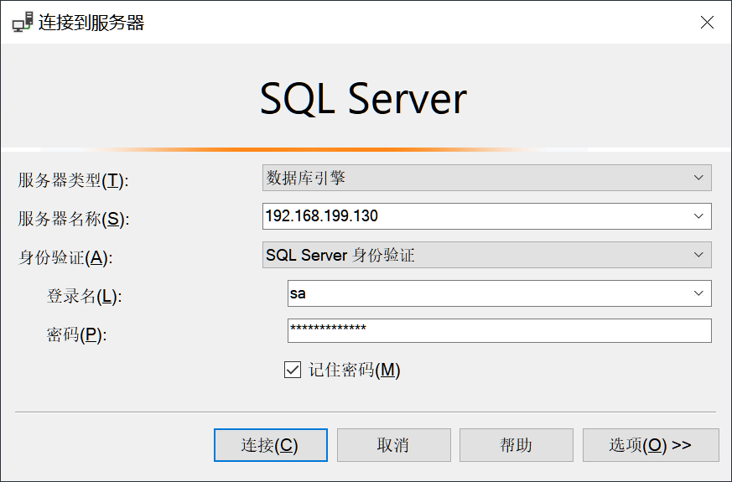
使用SSMS连接Linux中的SQL服务器

Slide 9
SQL Server on Linux的几个特点
不支持多实例安装，可以使用Docker技术实现多实例
提供标准的密码策略
不支持操作系统验证用户

Slide 10
目录结构-/opt
/opt/mssql/bin
mssql-conf, sqlservr
/opt/mssql/lib
lib*.so(共享库文件)
*.sfp, contain binary fles loaded by the SQLPAL to run SQLSERVR.EXE, various DLLs, libOS, and other binaries.
mssql-conf目录(包含被mssql-conf工具调用的各种py文件)
/opt/mssql-tools/bin
bcp, sqlcmd
/opt/Microsoft
ODBC相关

Slide 11
目录结构-/var/opt
/var/opt/mssql
data：存放数据文件和重做文件
log：存放errorlog(日志文件)
mssql.conf: 执行mssql-conf后的配置信息

Slide 12
其他文件
/usr/share/doc/mssql-server: 所有语言的EULA文件
/usr/share/man/man1: man pages
sqlservr.1.gz
mssql-conf.1.gz
system_health*.xel
System Health Event Session files and contain important information about the health of SQL Server.
generated by a capability called Extended Events.

Slide 13
安装mssql-cli（Oracle Linux 8）
mssql-cli的功能与sqlcmd相似
安装
# rpm --import https://packages.microsoft.com/keys/microsoft.asc
# curl -o /etc/yum.repos.d/msprod.repo https://packages.microsoft.com/config/centos/8/prod.repo
# dnf install epel-release
# dnf install libunwind
# dnf -y install mssql-cli
几个特殊命令：
\ld：查看数据库
\lt：查看表
\li：查看索引
\?：查看帮助

